Slide 1

Chào mừng các em đến với tiết Tiếng Việt - Lớp 2

Slide 2


Thứ Hai ngày 21 tháng 3 năm 2022
Tiếng Việt
Bài 17: Những cách chào độc đáo (t1 + 2)

Slide 3


Câu hỏi 1:
Tập tễnh nghĩa là gì?
Đáp án: dáng đi không cân, bên thấp bên cao
Quay
Lại

Slide 4
Câu hỏi 2
Thủy triều nghĩa là gì?
Đáp án: hiện tượng nước biển dâng lên, rút xuống một vài lần trong ngày
Quay
Lại

Slide 5
Câu hỏi 3
Giải nghĩa từ “dạt lên bờ”?
Đáp án: bị sóng đẩy lên bờ
Quay
Lại

Slide 6
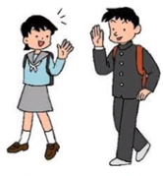
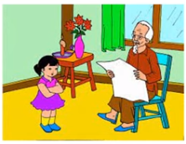
Hằng ngày, em thường chào và đáp lời chào của mọi người như thế nào?

Slide 7
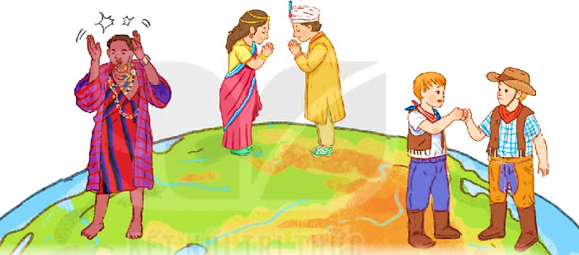

Slide 8
Những cách chào độc đáo
Trên thế giới có những cách chào phổ biến như bắt tay, vẫy tay và cúi chào. Ngoài ra, người ta còn có những cách chào nhau rất đặc biệt.
Người Ma-ô-ri ở Niu Di-lân chào bằng cách nhẹ nhàng chạm mũi và trán vào nhau. Người Ấn Độ thì chắp hai tay trước ngực, kèm theo một cái cúi đầu. Nhiều người ở Mỹ thì chào bằng cách nắm bàn tay lại và đấm nhẹ vào nắm tay người kia. Còn người Dim-ba-bu-ê lại chào theo cách truyền thống là vỗ tay,… Mỗi cách chào thể hiện một nét riêng trong giao tiếp của người dân ở từng nước.
Còn em, em chào bạn bằng cách nào?
(Hoàng Anh tổng hợp)
Niu Di-lân
Ấn Độ
Mỹ
Dim-ba-bu-ê
Niu Di-lân: Một nước ở châu Đại Dương.
Ấn Độ: Một nước ở châu Á.
Mỹ: Một nước ở châu Mỹ.
Dim-ba-bu-ê: Một nước ở châu Phi.

Slide 9
Luyện đọc câu dài
Trên thế giới, có những cách chào phổ biến như bắt tay, vẫy tay và cúi chào.

Slide 10
Những cách chào độc đáo
Trên thế giới có những cách chào phổ biến như bắt tay, vẫy tay và cúi chào. Ngoài ra, người ta còn có những cách chào nhau rất đặc biệt.
Người Ma-ô-ri ở Niu Di-lân chào bằng cách nhẹ nhàng chạm mũi và trán vào nhau. Người Ấn Độ thì chắp hai tay trước ngực, kèm theo một cái cúi đầu. Nhiều người ở Mỹ thì chào bằng cách nắm bàn tay lại và đấm nhẹ vào nắm tay người kia. Còn người Dim-ba-bu-ê lại chào theo cách truyền thống là vỗ tay,… Mỗi cách chào thể hiện một nét riêng trong giao tiếp của người dân ở từng nước.
Còn em, em chào bạn bằng cách nào?
(Hoàng Anh tổng hợp)
1
2
3
Đọc đoạn trong nhóm
Đọc nối tiếp đoạn

Slide 11




LUYỆN ĐỌC NHÓM

Slide 12
Những cách chào độc đáo
Trên thế giới có những cách chào phổ biến như bắt tay, vẫy tay và cúi chào. Ngoài ra, người ta còn có những cách chào nhau rất đặc biệt.
Người Ma-ô-ri ở Niu Di-lân chào bằng cách nhẹ nhàng chạm mũi và trán vào nhau. Người Ấn Độ thì chắp hai tay trước ngực, kèm theo một cái cúi đầu. Nhiều người ở Mỹ thì chào bằng cách nắm bàn tay lại và đấm nhẹ vào nắm tay người kia. Còn người Dim-ba-bu-ê lại chào theo cách truyền thống là vỗ tay,… Mỗi cách chào thể hiện một nét riêng trong giao tiếp của người dân ở từng nước.
Còn em, em chào bạn bằng cách nào?
(Hoàng Anh tổng hợp)
1
2
3
Hai nhóm đọc bài.

Slide 13


Slide 14
1. Theo bài đọc, trên thế giới có những cách chào phổ biến nào?
Trên thế giới có những cách chào phổ biến như bắt tay, vẫy tay và cúi chào. Ngoài ra, người ta còn có những cách chào nhau rất đặc biệt.

Slide 15
2. Người dân một số nước có những cách chào đặc biệt nào?
A
B
Người Ma-ô-ri ở Niu Di-lân
chắp hai tay, cúi đầu.
Người Ấn Độ
chạm nhẹ mũi và chán.
Nhiều người Mỹ
Vỗ tay
Người Dim-ba-bu-ê
Đấm nhẹ vào tay của nhau.
Người Ma-ô-ri ở Niu Di-lân chào bằng cách nhẹ nhàng chạm mũi và trán vào nhau. Người Ấn Độ thì chắp hai tay trước ngực, kèm theo một cái cúi đầu. Nhiều người ở Mỹ thì chào bằng cách nắm bàn tay lại và đấm nhẹ vào nắm tay người kia. Còn người Dim-ba-bu-ê lại chào theo cách truyền thống là vỗ tay,… Mỗi cách chào thể hiện một nét riêng trong giao tiếp của người dân ở từng nước.

Slide 16
3. Cách chào nào dưới đây không được nói đến trong bài?
a. bắt tay b. chạm mũi và trán c. nói lời chào

Slide 17
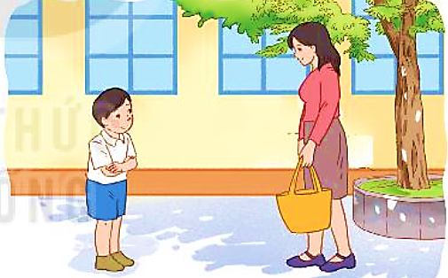
4. Ngoài những cách chào trong bài đọc, em còn biết cách chào nào khác?
- Cười chào hỏi
- Vỗ vai, ...

Slide 18
Những cách chào độc đáo
Trên thế giới có những cách chào phổ biến như bắt tay, vẫy tay và cúi chào. Ngoài ra, người ta còn có những cách chào nhau rất đặc biệt.
Người Ma-ô-ri ở Niu Di-lân chào bằng cách nhẹ nhàng chạm mũi và trán vào nhau. Người Ấn Độ thì chắp hai tay trước ngực, kèm theo một cái cúi đầu. Nhiều người ở Mỹ thì chào bằng cách nắm bàn tay lại và đấm nhẹ vào nắm tay người kia. Còn người Dim-ba-bu-ê lại chào theo cách truyền thống là vỗ tay,… Mỗi cách chào thể hiện một nét riêng trong giao tiếp của người dân ở từng nước.
Còn em, em chào bạn bằng cách nào?
(Hoàng Anh tổng hợp)
Đọc cả bài

Slide 19


Slide 20
Những cách chào độc đáo
Trên thế giới có những cách chào phổ biến như bắt tay, vẫy tay và cúi chào. Ngoài ra, người ta còn có những cách chào nhau rất đặc biệt.
Người Ma-ô-ri ở Niu Di-lân chào bằng cách nhẹ nhàng chạm mũi và trán vào nhau. Người Ấn Độ thì chắp hai tay trước ngực, kèm theo một cái cúi đầu. Nhiều người ở Mỹ thì chào bằng cách nắm bàn tay lại và đấm nhẹ vào nắm tay người kia. Còn người Dim-ba-bu-ê lại chào theo cách truyền thống là vỗ tay,… Mỗi cách chào thể hiện một nét riêng trong giao tiếp của người dân ở từng nước.
Còn em, em chào bạn bằng cách nào?
(Hoàng Anh tổng hợp)
Còn em, em chào bạn bằng cách nào?
1. Trong bài đọc, câu nào là câu hỏi?

Slide 21
2. Cùng bạn hỏi-đáp về những cách chào được nói tới trong bài.
M: - Người Ấn Độ chào thế nào?
- Người Ấn Độ chào bằng cách chắp hai tay trước
ngực và cúi đầu nhẹ.

Slide 22
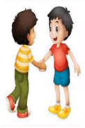
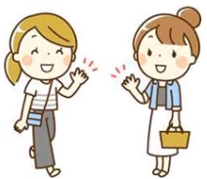
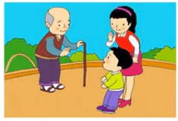
Lưu ý cử chỉ thái độ khi chào phải thể hiện sự tôn trọng người được chào.

Slide 23



Củng cố bài học

